Slide 1
Круг радости
«Природа – единственная книга, все страницы которой полны глубокого содержания»
Г.Гёте
Музыкальное
сопровождение

Slide 2
Проблема урока
«Онтогенез:
биологический прогресс или нравственное начало»

Slide 4
Тема урока:
Онтогенез
– индивидуальное развитие живых организмов

Slide 5
Эссе по ключевым словам:
Бластула, партеногенез, гаструла, энтодерма, метаморфоз, эктодерма, нейрула, мезодерма, эмбриогенез, двухслойный зародыш, бабочка, лягушка, однослойный зародыш, непрямое развитие с полным превращением.
1 гр в стиле сказки
2,3 – статья в журнал

Slide 6
Таблица сопоставления
Что совпало | Что не совпало | Определение новым терминам

Slide 7
Бластула
Гаструла
Нейрула
1
2
3

Slide 8
Гаструла
Нейрула
Бластула
Однослойный
зародыш
Двухслойный
зародыш
Формирование
нервной трубки

Slide 9
Партеногенез -
Эмбриональное развитие
Индивидуальное развитие
Преобразование строения организма
Теория возникновения жизни на Земле
Развитие из неоплодотворённой яйцеклетки

Slide 10
Метаморфоз
Индивидуальное развитие
Развитие из неоплодотворённой яйцеклетки
Теория возникновения жизни на Земле
Эмбриональное развитие
Преобразование строения организма

Slide 11
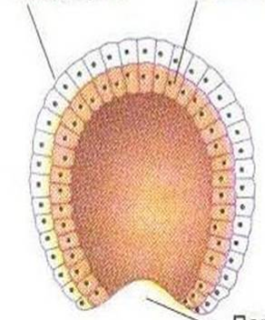
Оболочки гаструлы
Эктодерма
Энтодерма
Мезодерма

Slide 12
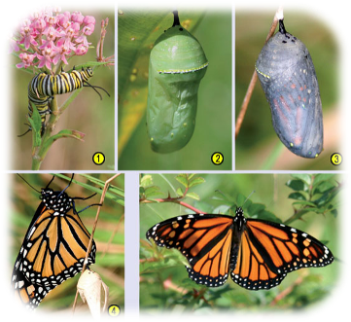
Определи процесс
показанный на рисунке
Антропогенез
Эмбриогенез
Гаметогенез
Онтогенез
0 баллов
1 балл
Пост эмбриогенез
Партеногенез

Slide 13
Сообщение учащегося (продвинутая лекция)
Работа в группах над составлением кластеров

Slide 14
Просмотр видеороликов «Письмо не родившегося ребёнка», «Дети понедельника»

Slide 15
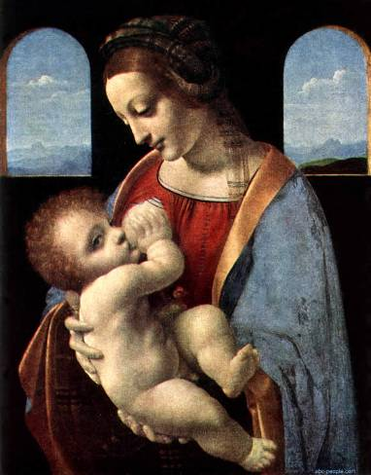
Создание «вечного огня»
Музыкальное
сопровождение

Slide 16
Оживи цепочку
Онтогенез – смысл жизни – добро – природа – как сохранить здоровье – мама – разумное существо - убийство
«Онтогенез:
биологический прогресс или нравственное начало?»

Slide 17
Сегодня на уроке
Мне понравилось _______________
Мне не понравилось _____________
Я сделал(а) для себя вывод _______
Я научился(лась) ________________
Мне запомнилось _______________

Slide 18
Итог урока
Домашнее задание п 23
Написать мини – сочинение на тему «Моё отношение к аборту»

